Slide 1
Компјутерска визија во роботика
Дипломска работа
Кристијан Петков
Ментор: Невена Ацковска

Slide 2
Содржина
Вовед
Кинематика
Препознавање на објекти
Дизајн на системот
Модули
Резултати
Заклучок

Slide 3
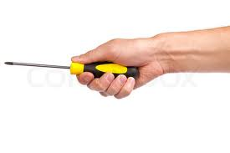
Вовед
Манипулирање со објекти
Релативно едноставно за човекот
Во секојдневниот живот луѓето манипулираат секојдневно со различни објекти

Slide 4
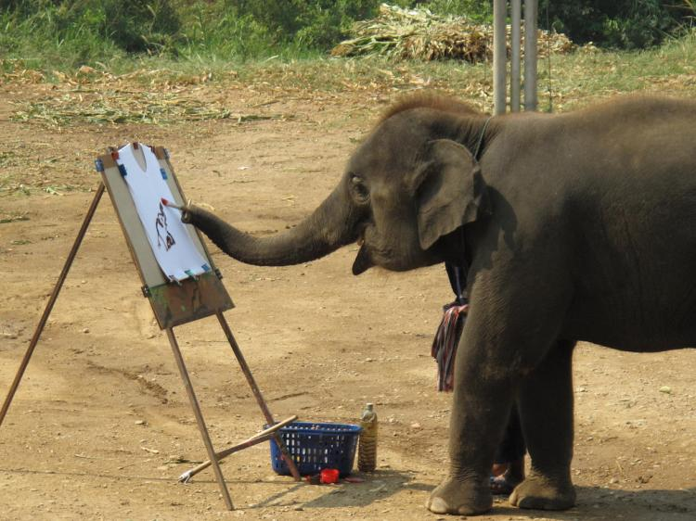
Вовед
Исто така и животните се во можност да манипулраат со објекти

Slide 5
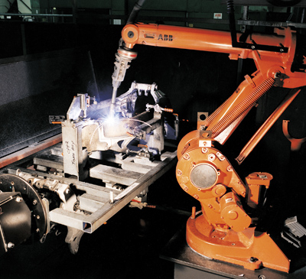
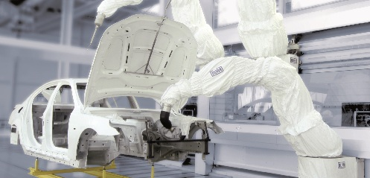
Вовед
Што е со вештачките системи?
Роботите масовно се користат во индустријата

Slide 6
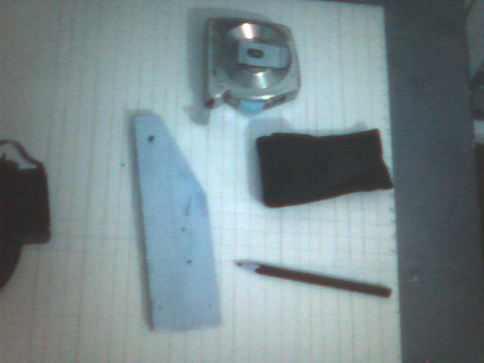
Опис на проблемот
Се поставува прашањето како да се препознаат објектите во работната околина на роботот
како да се определи нивната релативна положба во однос на основата на роботот
како да се најде нивната боја форма и ориентација и овие информации да се пренесат на процес на повисоко ниво

Slide 7
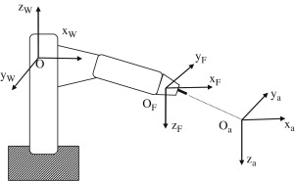

Кинематика
Frames
Секоја точка во тридимензионален простор е определена со координати (x, y, z).
Ориентацијата на дадена точка во просторот може да се претстави со три единечни вектори:
Rx(1, 0, 0)
Ry(0, 1, 0) и
Rz(0, 0, 1)
Ако овие вектори се запишат во матрица со хомогена репрезентација тогаш секоја точка во просторот зададена со локација и ориентација може да се запише на следниов начин:

Slide 8



Трансформации
Транслација
Транслацијата може да се изврши во било која насока, за произволна вредност. На пример транслација на фрејмот fr1 за дадени вредности (10, 12, 15) соодветно по X, Y и Z оски е пресметана на следниот начин
X
=

Slide 9



Трансформации
Ротација
Ротацијата може да може да се изврши околу било која оска. Пример за ротација околу X оската за 90 степени
X
=

Slide 10
Денавит-Хартенберг параметри
Денавит-Хартенберг параметри (DH параметри) се четири параметри кои се однесуваат на конвенција за поставување референтни фрејмови на врските во кинематички синџир или роботски манипулатор. Референтните фрејмови се поставени на следниов начин :
Z – оската е во насока на оската на зглобот
X – оската е паралелна со заедничката нормала . Доколку не постои заедничка нормала d е слободен параметар.
Y – оската се користи да го комплетира фрејмот, користејќи го правилото на десната рака

Slide 11
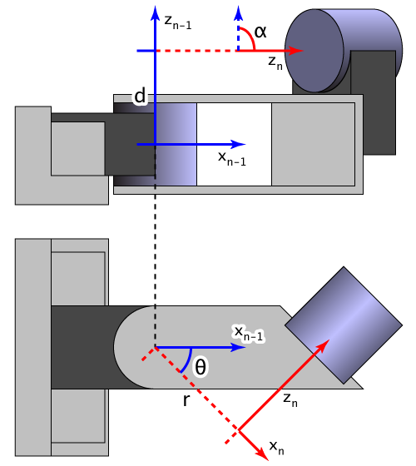
Денавит-Хартенберг параметри
Трансформацијата е опишана преку четирите параметри :
d – поместување по претходната Z-оска до заедничката нормала
θ – агол околу претходна Z оска од старата/претходна X оска до новата
r – должина на заедничка нормала, доколку станува збор за ротирачки зглоб овој параметар претставува радиус на ротација
α –агол околу заедничка нормала од претходната Z оска до новата Z оска

Slide 12
Директна кинематика
Проблемот на кинематика се однесува на употреба на кинематички равенки на роботот за да се пресмета положбата на крајната точка на роботскиот манипулатор за дадени вредности на параметрите на зглобовите
Кинематичките равенки за робот се добиени со користење на крути трансформации[Z]( ротација), да го опише релативното движење дозволено на секој зглоб и посебна трансформација [X] да ги дефинира димензиите на секој линк на роботот. Резултатот е низа од крути трансформации (ротација и транслација )
Каде Т е трансформација која ја дефинира крајната точка на манипулаторот. Овие равенки се наречени кинематички равенки на сериски кинематички синџир.

Slide 13
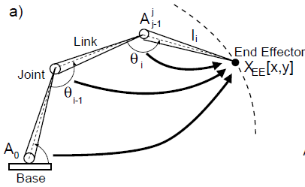
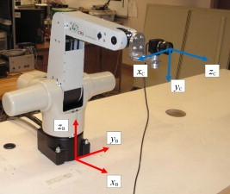
Инверзна кинематика
Треба да го решиме проблемот на инверзна кинематика во анимација и роботика, каде објектот се состои од неколку кинематички синџири и треба да ја достигне целната точка во правоаголен (Декартов) координатен систем, каде што само координатите се познати.
Постоечките алгоритми кои го решаваат проблемот на инверзна кинематика користат нумерички итеративни процедури.

Slide 14


Инверзна кинематика
Пример: Дирекна кинематика за решение на крајната точка X(еnd effector) на роботот со два степени на слобода
Со примена на елементарна тригонометрија може да се добие инверзно решение

Slide 15
Инверзна кинематика
Итеративни методи за инверзна кинематика
Метода на инверзија на Јакобиан
Методи засновани на оптимизација
Cyclic coordinate descent
Метод на транспонирана матрица на Јакобиан

Slide 16
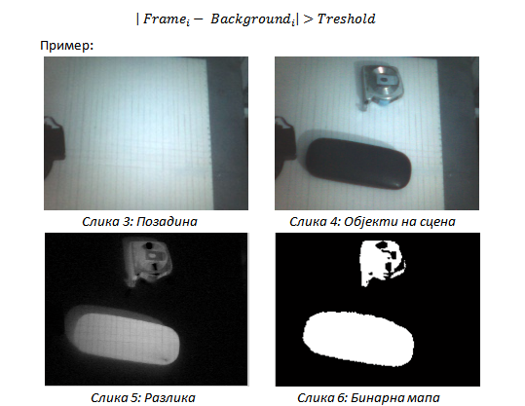
Препознавање на објекти
Алгоритам Background subtraction
Објектите на сцената се детектираат преку разликата помеѓу моменталната слика и сликата со статичка позадина:

Slide 17
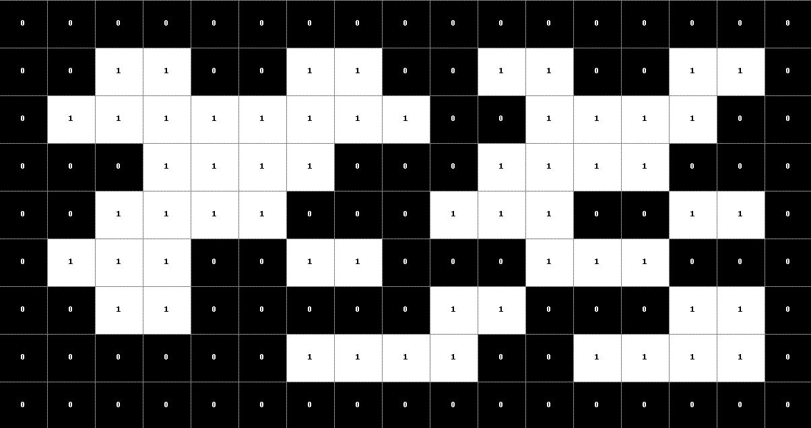
Препознавање на објекти
Connected components алгоритамот се користи во компјутерска визија за детектирање на поврзани региони во бинарни дигитални слики, меѓутоа можат да бидат обработени слики во боја и податоци со повисоки димензии

Slide 18
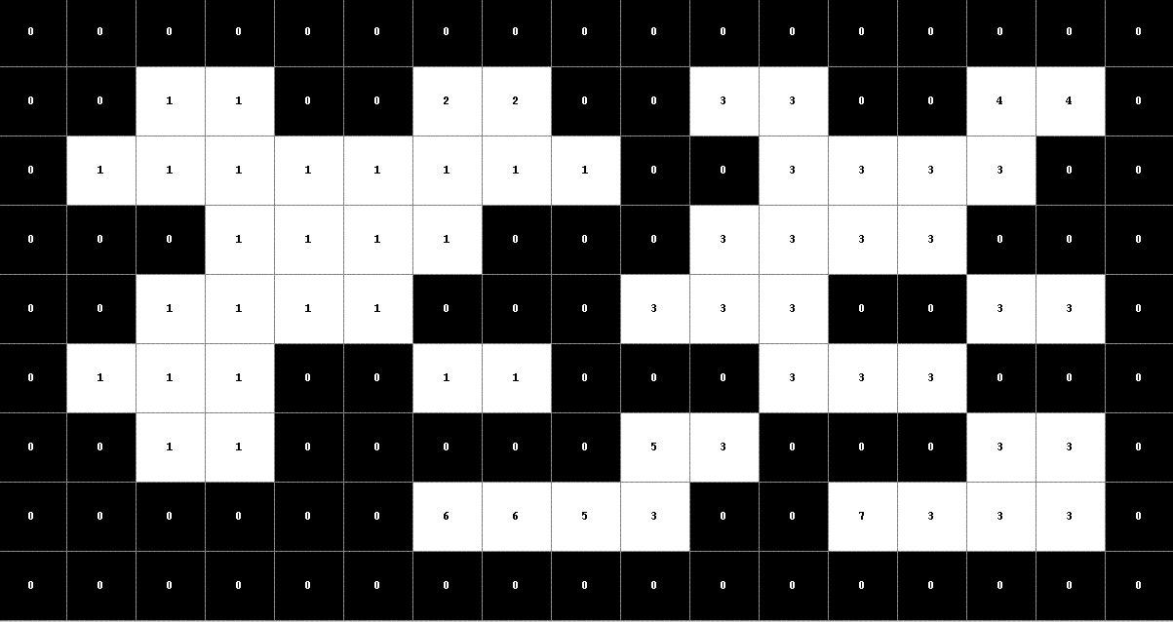
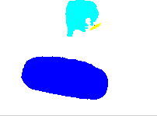
Препознавање на објекти
Алгоритам Labeling
Кога ќе се определи поврзаноста на регионите потребно е секој регион да се означи со цел да се идентификуваат различните региони за понатамошна обработка.

Slide 19
Дизајн на системот
Избор на платформа
Платформата во која е имплементиран софтверскиот систем е MATLAB. При изборот на платформа за реализација на софтверскиот систем земени се повеќе критериуми:
Лесен начин на изразување на математички пресметки.
Достапност на различни алатки со цел максимално искористување на постоечки технологии.
Еден од најважните критериуми при изборот е и можноста за дизајнирање на симулатор кој ќе овозможи симулирање на роботскиот систем во реално време со голема точност.
Алатки кои овозможуваат обработка на слики.
Алатки кои овозможуваат калибрирање на дигитални камери

Slide 20
Дизајн на системот
Системот се состои од посебни модули кои комуницираат помеѓу себе преку глобални променливи кои се сместени во меморијата на Матлаб.
Системот се состои од следниве модули :
Модул за кинематика. (Кинематички солвер кој овозможува пресметување на инверзна кинематика со неколку алгоритми)
Модул за детектирање на објекти
Модул за трансформација на координати од сликата во координати на роботот
Модул за виртуелна реалност
Модул за комуникација со роботот/контролер на роботот
Модул за графички интерфејс со корисникот

Slide 21
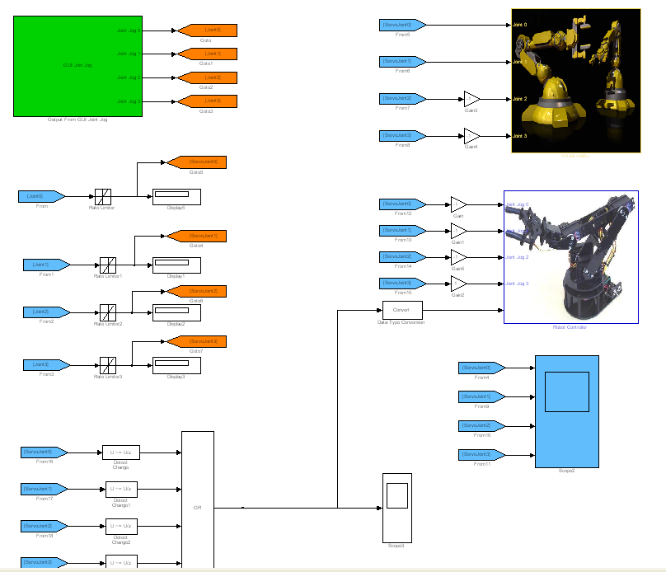
Дизајн на системот

Slide 22
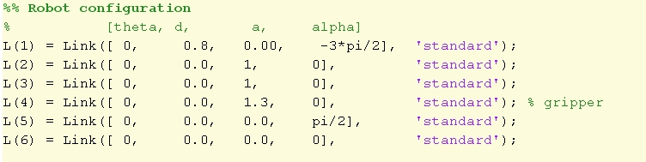
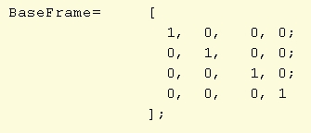
Модул за кинематика
Прв чекор во кинематичките пресметки е опис на конфигурацијата на роботот. Најчест метод за опишување на конфигурацијата се параметрите на Денавит – Хартенберг кои на едноставен начин овозможуваат дефинирање на кинематичките линкови на роботот.
Покрај конфигурацијата на роботот потребно е да го дефинираме фрејмот на основата(Robot Base Frame). Овој фрејм ја дефинира локацијата на роботот во тридимензионален простор.

Slide 23
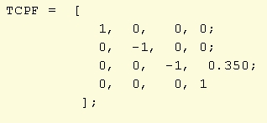
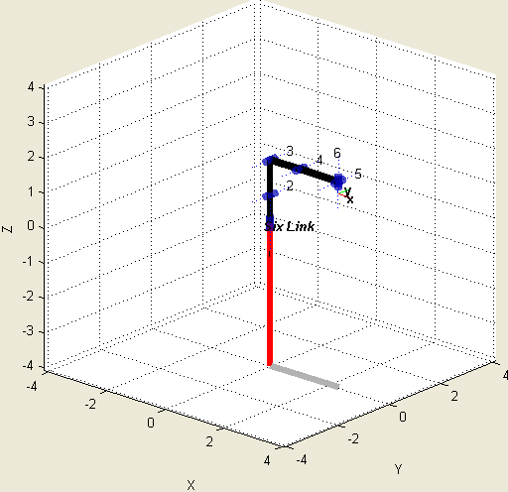
Модул за кинематика
Сега кога ја имаме дефинирано конфигурацијата на роботот следен чекор е дефинирање на TCPF(Tool Point Center Frame).
Конфигурација на роботот во тридимензионален простор

Slide 24
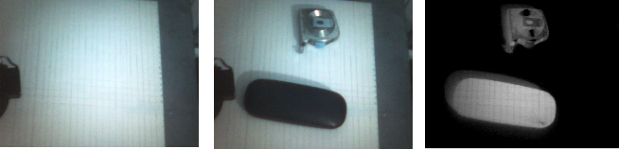
Модул за детектирање на објекти
Модулот за детектирање на објекти овозможува детекција на објекти кои се наоѓаат во работната околина на роботот.
Со примена на алгоритамот за Background Subtraction, модулот е во можност да конструира бинарна мапа.
По употребата на овој алгоритам во модулот за детектирање на објекти се употребени неколку додатни техники кои овозможуваат попрецизно и посигурно детектирање на објектите.
Постапката се состои од неколку чекори
Сликите во боја добиени од дигиталната камера се претвораат во gray-scale (црно бели слики). Оваа постапка се применува со цел да се намалат пресметките и да се зголеми брзината на обработка.
Слика 18: Примена на Background Subtraction алгоритмот
Кога референтната слика и сликата со објекти се претворени во gray-scale слики, се применува алгоритамот Background Subtraction, од што се добива слика в која се истакнати разликите на секој пиксел од сликата

Slide 25
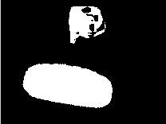
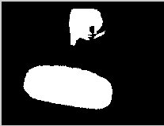
Модул за детектирање на објекти
Следен чекор е отстранување на “шумот” од добиената слика. Со примена на wiener2 филтерот кој е достапен во алатките на Матлаб за обработка на слики со интензитет се отстранува шумот кој е добиен од камерата. Овој метод користи статистички податоци од соседните пиксели за да го отстрани шумот. Во нашиот случај е земена околина од 5х5 пиксели.
Сега може да се изгради бинарна мапа со примена на гранична вредност. Односно сите пиксели од сликата кои имаат вредност поголема од граничната се обележани со 1 додека пикселите чиј интензитет е под граничната вредност се обележани со 0. Резултатот од оваа постапка е прикажан на следната слика:

Slide 26
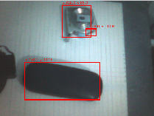
Модул за детектирање на објекти
Сега кога имаме мапа со означени региони може да примениме уште еден алгоритам кој ќе ги отстрани сите региони кои се помали од зададена вредност со цел да се добие почиста слика. Во нашиот случај сите региони со површина помала од 200 пиксели се отстранети.
Бидејќи од интерес се објекти кои се наоѓаат во центарот на сликата може да примениме уште една техника која отстранува региони кои се наоѓаат по рабовите на сликата.
Последен чекор е да го идентификуваме центарот на секој регион, неговите димензии како и површината.
Откако овие информации ни се познати околу регионите може да исцртаме правоаголници кои ќе ги обележат регионите.

Slide 27
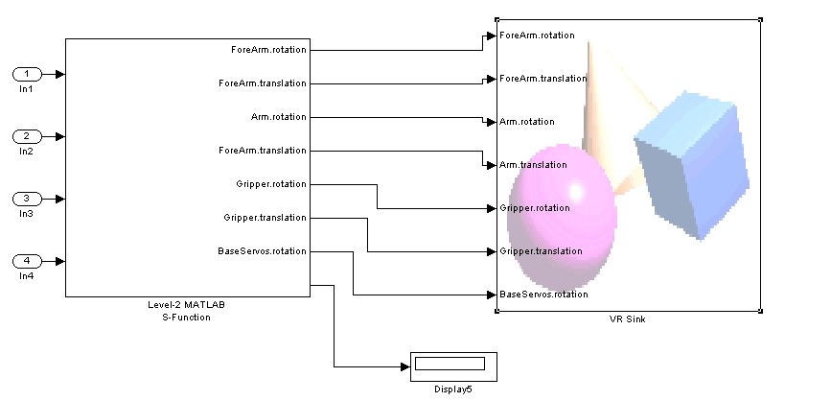
Модул за виртуелна околина
Модулот за виртуелна околина овозможува симулирање на работата на роботот во реално време
Модулот се состои од подсистем кој ги извршува пресметките за анимација на роботските компоненти

Slide 28
Модул за виртуелна околина
Технологијата која се користи за создавање на виртуелна околина е VRML (Virtual Reality Modeling Language)
Оваа технологија Матлаб ја интегрира во Simulink овозможувајќи да се претстават некои системи во виртуелна реалност и извршувањето на симулацијата да биде прикажана во виртуелен свет
Роботската рака се состои од следниве компоненти со соодветните операции кои се прикажани на сликата погоре.
Серво мотори на основата
Подлактица
Надлактица
Клешта

Slide 29
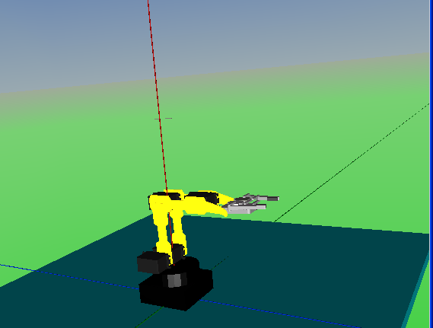
Модул за виртуелна околина
Соодветните операции (ротација и транслација) се пресметани во подсистемот кој за дадени вредности на зглобовите(влезови) на роботот пресметува каде ќе биде позицијата во виртуелниот свет на компонентите на роботската рака

Slide 30
Модул за контрола на роботска рака
Овој модул овозможува испраќање на контролни сигнали до роботскиот конролер.
Притоа потребно е вредностите кои се испраќаат да бидат соодветно изразени во формат познат на контролерот.
Комуникацијата помеѓу модулот и конролерот е реализирана преку испраќање на контролна низа од бајти:

Slide 31
Заклучок
Веќе подолго време технологијата за обработка на дигитални слики како и алгоритмите за препознавање на објекти се достапни.
Исто така роботските системи се достапни подолго време. Роботските манипулатори се применуваат во индустријата повеќе од две децении.
Интеграцијата на овие две технологии започна неодамна. Постојат повеќе причини за ова доцнење, главните причини се ограничувањата од самите хардверски уреди, како на пример недоволно брзи процесори кои ќе овозможат обработка на дигитални фотографии и пресметка на кинематика во реално време.

Slide 32
Заклучок
Во индустријата се прават напори да се интегрираат стерео камери со индустриски роботи.
Реализацијата на овој проект е само концепт за интеграција на неколку постоечки технологии и овозможување на овие технологии да „комуницират“ меѓусебно со цел да се изгради робустен систем кој е во можност да биде во интеракција со надворешната околина.
После десетина успешно извршени експерименти, системот беше во можност со голема точност да ги препознае објектите кои се наоѓаат во работната околина и успешно да ја придвижи роботската рака со цел да се изврши некаква операција врз објектите кои се наоѓаат во околината

Slide 33
Подобрувања во иднина
Во пресметките за инверзната кинематика да се вклучат и граници на аглите бидејќи постојат физички ограничувања на самата роботска рака.
Некои локации во зависност од конфигурацијата на роботот може да бидат достапни со неколку пози, односно да постојат неколку решенија. Модулот за инверзна кинематика треба да ги враќа сите можни решенија за дадена локација.
Можност за детектирање на судир со објекти во околината и наоѓање на решенија со кои ќе избегне судир.
Модулот за препознавање на објекти да биде во можност да препознава карактеристики на објекти, како што се рабови со што би се избегнал проблемот при сегментирање кој настанува поради осветлувањето на објектите како и можност за отстранување на сенки.

Slide 34
Ви блгодарам на вниманието

Slide 35
Прашања?

